Slide 1
线性代数
科目代码：04184

Slide 2
考试题型
选择题 | 填空题 | 计算题 | 证明题
2*5 | 2*10 | 9*7 | 7*1
10分 | 20分 | 63分 | 7分
易 | 中等偏易 | 中等偏难 | 难
20 | 30 | 35 | 15

Slide 3
目录框架
行列式
基础篇
矩阵
向量空间
线性代数
核心篇
线性方程组
特征值与特征向量
应用篇
实二次型

Slide 4
目录框架
行列式
基础篇
矩阵
向量空间
线性代数
核心篇
线性方程组
特征值与特征向量
应用篇
实二次型

Slide 5
第一章 行列式
对角线法则：主减副
二阶行列式与三阶行列式的计算
定义
余子式和代数余子式
M & A
n阶行列式按行（列）展开
自己 & 他人
行列式的性质
6个性质
行列式
性质与计算
三角形
十字架
范德蒙
降阶
初等变换
行列式的计算
克拉默法则
用克拉默法则解简单线性方程组
D=0 & D≠0

Slide 6

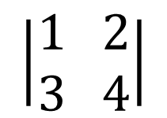

1.1.1 二阶行列式与三阶行列式
二阶行列式与三阶行列式的计算
1.1 行列式的定义
1.1 行列式的定义
余子式和代数余子式
n阶行列式按行（列）展开
$$\left|\begin{aligned}1 2 \\ 3 4\end{aligned}\right|$$
$$\left|\begin{aligned}1 2 \\ 3 4 \\ 5 6\end{aligned}\right|$$
$$\left|\begin{aligned}1 2 3 \\ 4 5 6\end{aligned}\right|$$
行列式是指一个由若干个数排列成同样的行数与列数后所得到的一个式子，它实质上表示把这些数按一定的规则进行运算，其结果为一个确定的数。并且用D来表示。

Slide 7
1.1.1 二阶行列式与三阶行列式
二阶行列式与三阶行列式的计算
1.1 行列式的定义----二阶行列式
1.1 行列式的定义
余子式和代数余子式
n阶行列式按行（列）展开
行列式是研究矩阵的很有效的工具之一，在讨论二元一次方程组时，我们引入如下记号，称之为二阶行列式：
二阶行列式的值等于左上角到右下角的两个元素的乘积减去从右上角到左下角的两个元素的乘积。

Slide 8
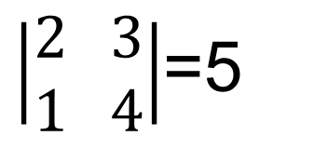
1.1.1 二阶行列式与三阶行列式
题目练习
二阶行列式与三阶行列式的计算
1.1 行列式的定义
余子式和代数余子式
n阶行列式按行（列）展开
二阶行列式的计算：对角线法则
主对角线
$\left|\begin{aligned}2 3 \\ 1 4\end{aligned}\right|$=5
副对角线

Slide 9
1.1.1 二阶行列式与三阶行列式
题目练习
二阶行列式与三阶行列式的计算
1.1 行列式的定义
余子式和代数余子式
n阶行列式按行（列）展开
它们的值与b或c的取值毫无关系~
它们的值与a或d的取值毫无关系~

Slide 10
1.1.1 二阶行列式与三阶行列式
二阶行列式与三阶行列式的计算
1.1 行列式的定义----三阶行列式
1.1 行列式的定义
余子式和代数余子式
n阶行列式按行（列）展开
在讨论三元一次方程组时，我们引入了三阶行列式，定义式如下：

Slide 11
1.1.1 二阶行列式与三阶行列式
二阶行列式与三阶行列式的计算
1.1 行列式的定义----三阶行列式
1.1 行列式的定义
余子式和代数余子式
n阶行列式按行（列）展开
在讨论三元一次方程组时，我们引入了三阶行列式，定义式如下：

Slide 12
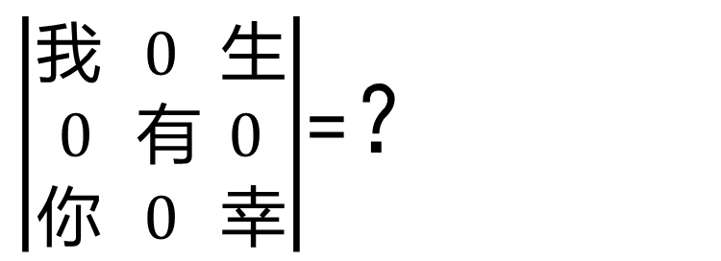
题目练习
二阶行列式与三阶行列式的计算
1.1 行列式的定义
余子式和代数余子式
n阶行列式按行（列）展开
$\left|\begin{aligned}我 0 生 \\ 0 有 0 \\ 你 0 幸\end{aligned}\right|$=？

Slide 13
1.1.2 n阶行列式
二阶行列式与三阶行列式的计算
二阶行列式与三阶行列式的关系：
1.1 行列式的定义
余子式和代数余子式
n阶行列式按行（列）展开

Slide 14
1.1.2 n阶行列式
二阶行列式与三阶行列式的计算
二阶行列式与三阶行列式的关系：
1.1 行列式的定义
余子式和代数余子式
n阶行列式按行（列）展开
为元素 在 中的余子式；
为元素 在 中的代数余子式。
其中， 是在 中划去第一行和第一列的元素，剩下的4个 元素按原来的相对顺序排成的二阶行列式。记：

Slide 15
1.1.1 二阶行列式与三阶行列式
1.1 行列式的定义----余子式与代数余子式

Slide 16
1.2.1 行列式展开定理
二阶行列式与三阶行列式的计算
1.2 行列式的定义----余子式与代数余子式
1.1 行列式的定义
余子式和代数余子式
n阶行列式按行（列）展开

Slide 17
1.2.1 行列式展开定理
二阶行列式与三阶行列式的计算
1.2 行列式的定义----n 阶行列式展开
1.1 行列式的定义
余子式和代数余子式
n阶行列式按行（列）展开
按列展开同理。
n 阶行列式D等于它的任意一行（列）的各元素与其对应的代数余子式的乘积的和。

Slide 18
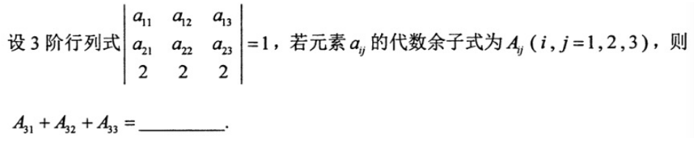
题目练习

Slide 19
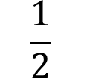
题目练习
$$\frac{1}{2}$$

Slide 20
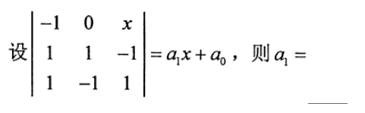
题目练习

Slide 21

题目练习
$$−2$$

Slide 22
第一章 行列式
二阶行列式与三阶行列式的计算
定义
余子式和代数余子式
n阶行列式按行（列）展开
行列式的性质
行列式
性质与计算
行列式的计算
克拉默法则
用克拉默法则解简单线性方程组

Slide 23
第一章 行列式
二阶行列式与三阶行列式的计算
定义
余子式和代数余子式
n阶行列式按行（列）展开
行列式的性质
行列式
性质与计算
行列式的计算
克拉默法则
用克拉默法则解简单线性方程组

Slide 24
1.3.1 行列式的性质
性质
1.3 行列式的性质与计算
1.2 行列式的性质与计算
计算
1. 行列式转置后相等。
2. 数k乘行列式D中某一行（列）的所有元素等于kD。
3. 互换行列式两行（列），行列式的值改变符号。
4. 行列式中某两行（列）的对应元素成比例，此行列式等于零。
5. 行列式可以按行（列）拆开。
6. 把行列式D某一行（列）的所有元素都乘以同一个数以后加到另一行（列）值不变。

Slide 25
1.3.1 行列式的性质
性质
1.3 行列式的性质与计算
1.3 行列式的性质与计算
计算
1.行列式和它的转置行列式相等，即：
【注意】：由此性质可知，在任一行列式中，行与列是“相通”的，凡是对“行”成立的性质，对“列”也成立，反之亦然。

Slide 26
1.3.1 行列式的性质
性质
1.3 行列式的性质与计算
1.3 行列式的性质与计算
计算
2.用数k乘行列式D中某一行（列）的所有元素所得到的行列式等于kD。
即行列式可按行或者按列提出公因数。

Slide 27
1.3.1 行列式的性质
性质
1.3 行列式的性质与计算
1.3 行列式的性质与计算
计算
3. 互换行列式的任意两行（列），行列式的值改变符号，即：
【推论】：如果行列式中有两行（列）相同，则此行列式的值等于零。

Slide 28
1.3.1 行列式的性质
性质
1.3 行列式的性质与计算
1.3 行列式的性质与计算
计算
4.如果行列式中某两行（列）的对应元素成比例，则此行列式的值等于零.

Slide 29
1.3.1 行列式的性质
性质
1.3 行列式的性质与计算
1.3 行列式的性质与计算
计算
5.行列式可以按行（列）拆开，即：

Slide 30
1.3.1 行列式的性质
性质
1.3 行列式的性质与计算
1.3 行列式的性质与计算
计算
6.把行列式D某一行（列）的所有元素都乘以同一个数以后加到另一行（列）的对应元素上去，所得的行列式仍为D。
【定理】：n阶行列式的任意一行（列）各元素与另一行（列）对应元素的代数余子式的乘积之和等于零，即：

Slide 31
1.3.1 行列式的性质
性质
1.3 行列式的性质与计算
1.3 行列式的性质与计算
计算
1. 行列式转置后相等。
2. 数k乘行列式D中某一行（列）的所有元素等于kD。
3. 互换行列式两行（列），行列式的值改变符号。
4. 行列式中某两行（列）的对应元素成比例，此行列式等于零。
5. 行列式可以按行（列）拆开。
6. 把行列式D某一行（列）的所有元素都乘以同一个数以后加到另一行（列）值不变。

Slide 32

题目练习
第一题：
行列式
= 0
解析：根据行列式性质可得，两行元素成比例，行列式值为零。

Slide 33
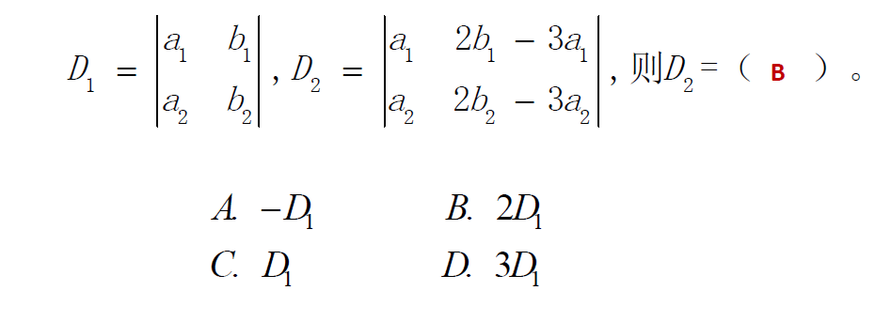
题目练习
第二题：
=？

Slide 34



题目练习
第三题：
设行列式 =1， =-2，则 =（B）
A：-3 B：-1
C：1 D：3

Slide 35
1.2.2 三角行列式的计算公式
性质
1.3 行列式的性质与计算
1.3 行列式的性质与计算
计算
（1）化简求解：利用行列式的性质，把原行列式化为容易求值的行列式，
如上三角（或下三角）行列式。
（2）降阶求解：把原行列式按选定的某一行或某一列展开，把行列式的
阶数降低，再求值。
【注意】：①记号：
②避免分数运算。

Slide 36
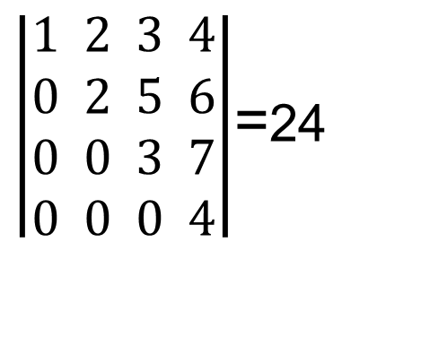


1.3.2 行列式的计算
性质
1.3 行列式的性质与计算
1.3 行列式的性质与计算
计算
1.三角形行列式：
$\left|\begin{aligned}1 0 0 0 \\ 0 2 0 0 \\ 0 0 3 0 \\ 0 0 0 4\end{aligned}\right|$=24
$\left|\begin{aligned}1 2 3 4 \\ 0 2 5 6 \\ 0 0 3 7 \\ 0 0 0 4\end{aligned}\right|$=24
$\left|\begin{aligned}1 0 0 0 \\ 2 2 0 0 \\ 3 5 3 0 \\ 4 6 7 4\end{aligned}\right|$=24

Slide 37
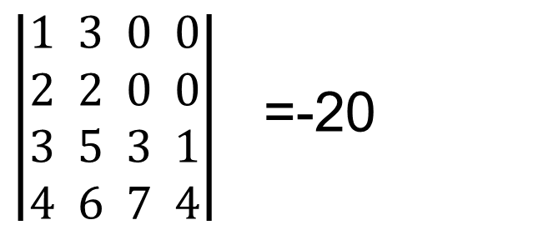
1.3.2 行列式的计算
性质
1.3 行列式的性质与计算
1.3 行列式的性质与计算
计算
2.“十字架”行列式：
$\left|\begin{aligned}1 3 0 0 \\ 2 2 0 0 \\ 3 5 3 1 \\ 4 6 7 4\end{aligned}\right|$ =-20

Slide 38
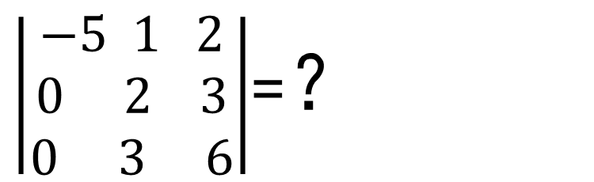
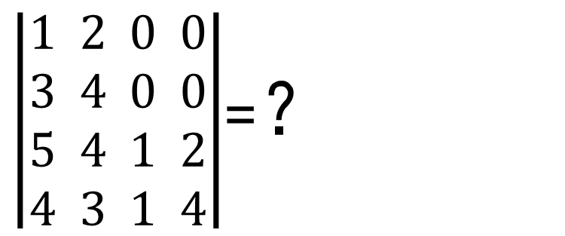
性质
题目练习
1.2 行列式的性质与计算
计算
$\left|\begin{aligned}1 2 0 0 \\ 3 4 0 0 \\ 5 4 1 2 \\ 4 3 1 4\end{aligned}\right|$=？
$\left|\begin{aligned}−5 1 2 \\ 0 2 3 \\ 0 3 6\end{aligned}\right|$=？

Slide 39
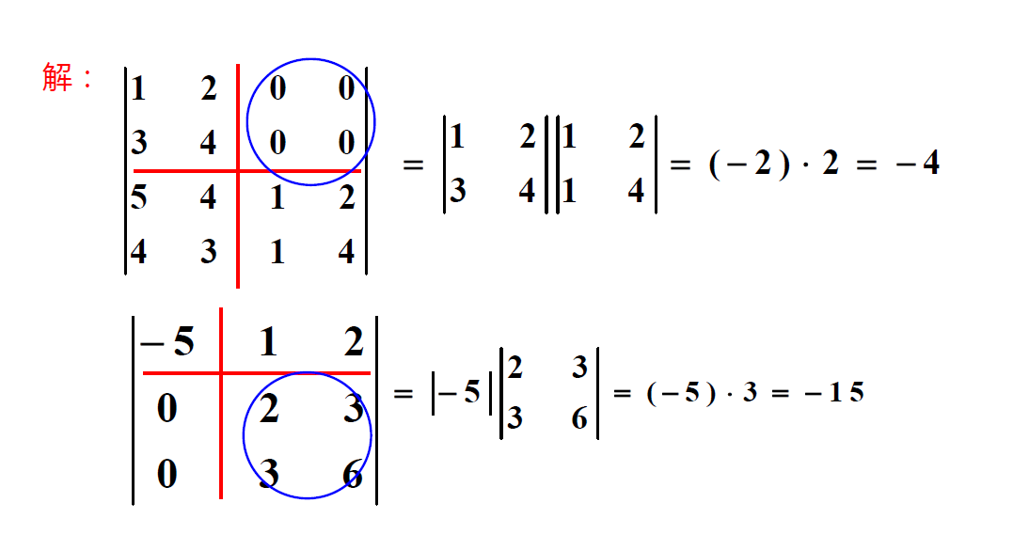
性质
题目练习
1.2 行列式的性质与计算
计算

Slide 40
1.3.2 行列式的计算
1.3 行列式的性质与计算
（1）化简求解：利用行列式的性质，把原行列式化为容易求值的行列式，
如上三角（或下三角）行列式。
（2）降阶求解：把原行列式按选定的某一行或某一列展开，把行列式的
阶数降低，再求值。
【注意】：①记号：
②避免分数运算。

Slide 41
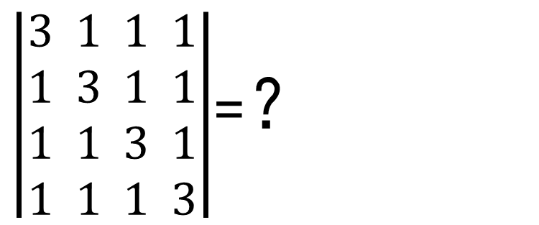
题目练习
第一题：
计算下列行列式：
$\left|\begin{aligned}3 1 1 1 \\ 1 3 1 1 \\ 1 1 3 1 \\ 1 1 1 3\end{aligned}\right|$=？

Slide 42
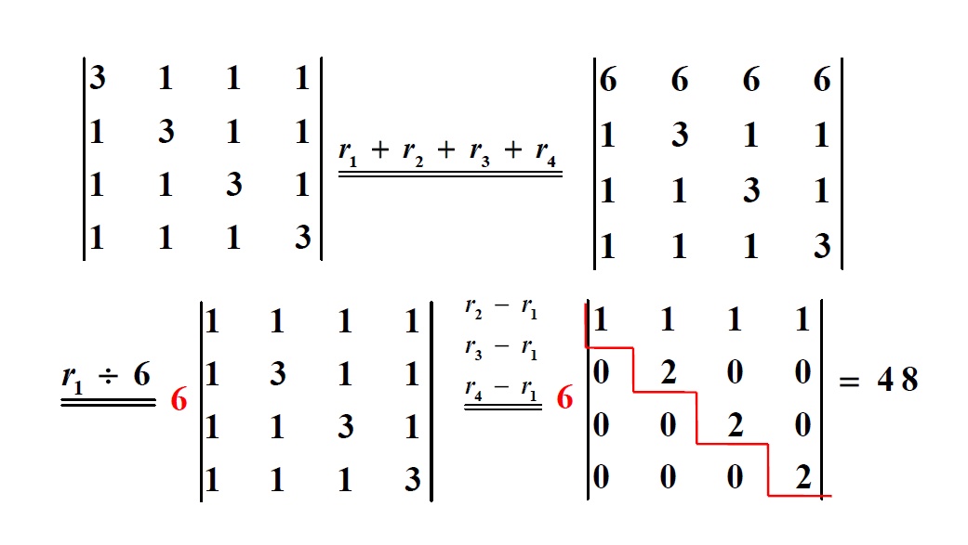
题目练习
第一题：

Slide 43
1.3.2 行列式的计算
1.3 行列式的性质与计算
3.范德蒙行列式：

Slide 44
利用初等变换法试一下：
$\left|\begin{aligned}1 3 2 4 \\ 4 1 3 2 \\ 2 4 1 3 \\ 3 2 4 1\end{aligned}\right|$=？

Slide 45
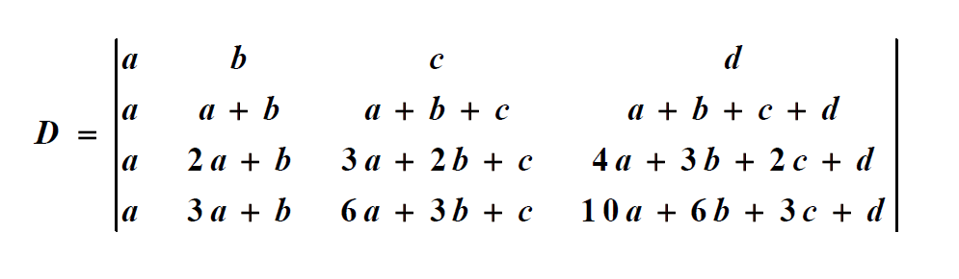
利用初等变换法试一下：

Slide 46
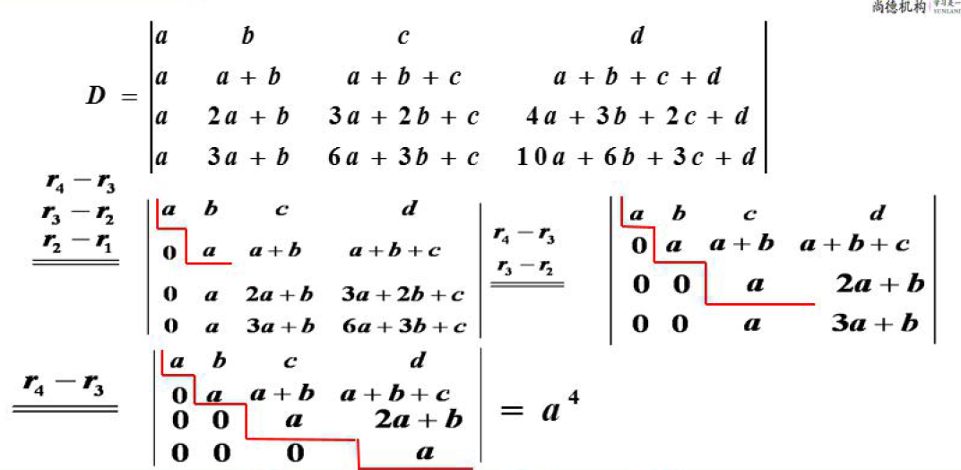
利用初等变换法试一下：

Slide 47
第一章 行列式
二阶行列式与三阶行列式的计算
定义
余子式和代数余子式
n阶行列式按行（列）展开
行列式的性质
三角形
十字架
范德蒙
降阶
行列式
性质与计算
行列式的计算
克拉默法则
用克拉默法则解简单线性方程组

Slide 48
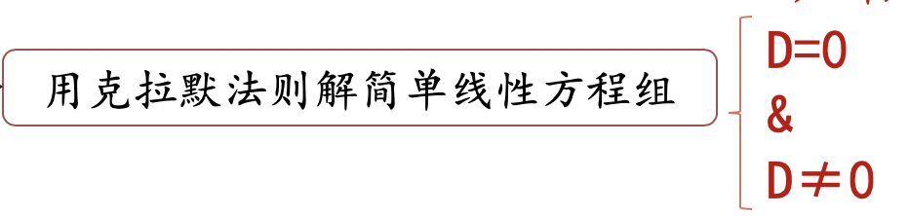
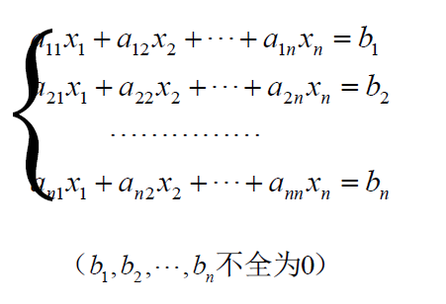
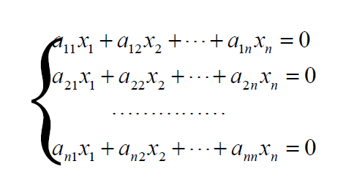
1.4 克拉默法则
1.4 克拉默法则
非齐次方程组
求解方程组
齐次方程组

Slide 49
1.4 克拉默法则
1.4 克拉默法则
鸡和兔关在同一个笼子里，已知笼子里一共有10个头，30条腿，问一共有多少只鸡？多少只兔？
把数分开看看···
线性代数解法

Slide 50
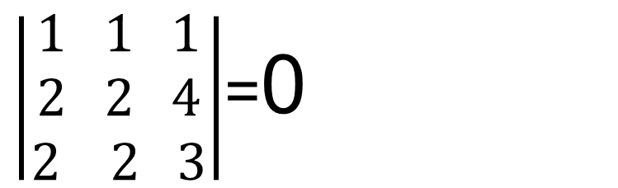
1.4 克拉默法则
1.4 克拉默法则
有解
行列式≠0
x+y+z=10
2x+2y+4z=30
2x+2y+3z=30
$\left|\begin{aligned}1 1 1 \\ 2 2 4 \\ 2 2 3\end{aligned}\right|$=0
无解
行列式=0

Slide 51
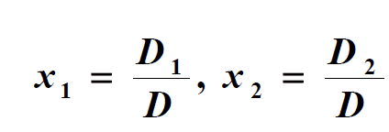
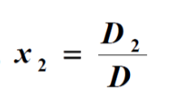
1.4 克拉默法则
1.4 克拉默法则
在行列式≠0的情况下，再去求解才有意义。

Slide 52
1.4 克拉默法则
1.4 克拉默法则
计算行列式D的值
非齐次方程组
D=0
D≠0
无解
求解方程组
系数行列式D≠0，则方程式只有零解；
系数行列式D=0，则方程式有非零解。
齐次方程组

Slide 53
第一章 行列式
对角线法则：主减副
二阶行列式与三阶行列式的计算
定义
余子式和代数余子式
M & A
n阶行列式按行（列）展开
自己 & 他人
行列式的性质
6个性质
行列式
性质与计算
三角形
十字架
范德蒙
降阶
初等变换
行列式的计算
D=0
&
D≠0
克拉默法则
用克拉默法则解简单线性方程组

